Slide 1
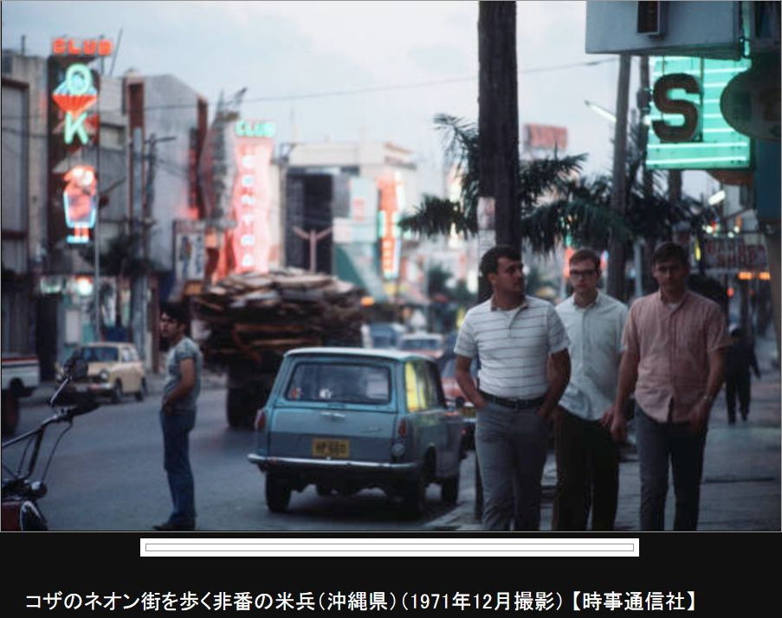
ここは どこでしょう

Slide 2
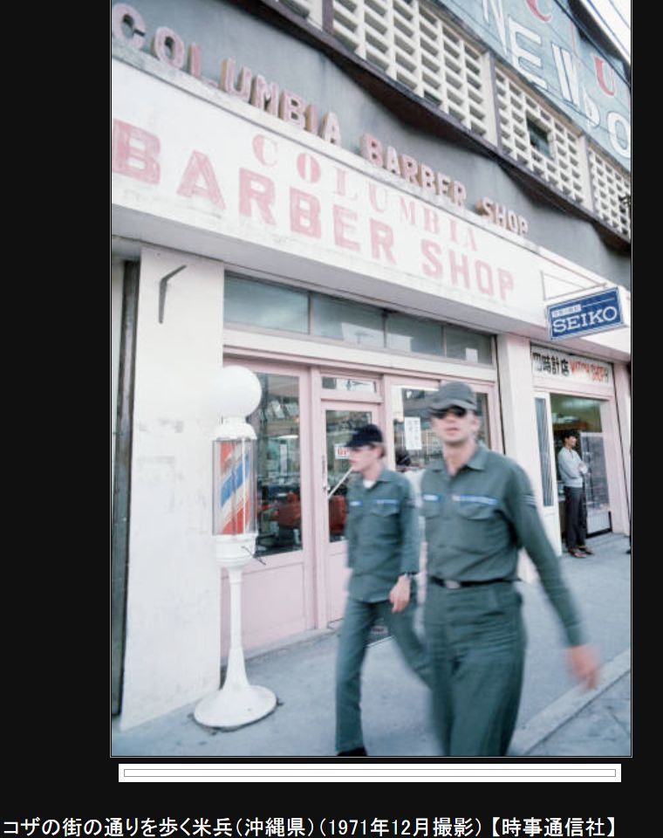
ここは どこでしょう

Slide 3
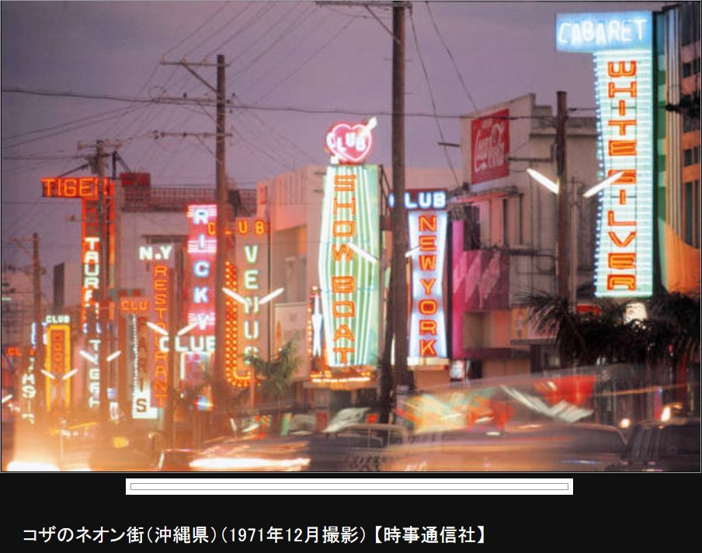
ここは どこでしょう

Slide 4
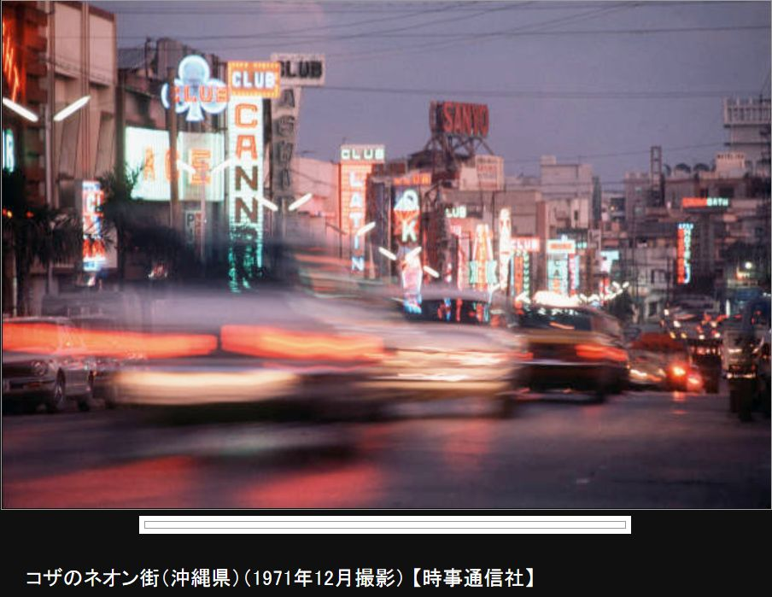
ここは どこでしょう

Slide 5
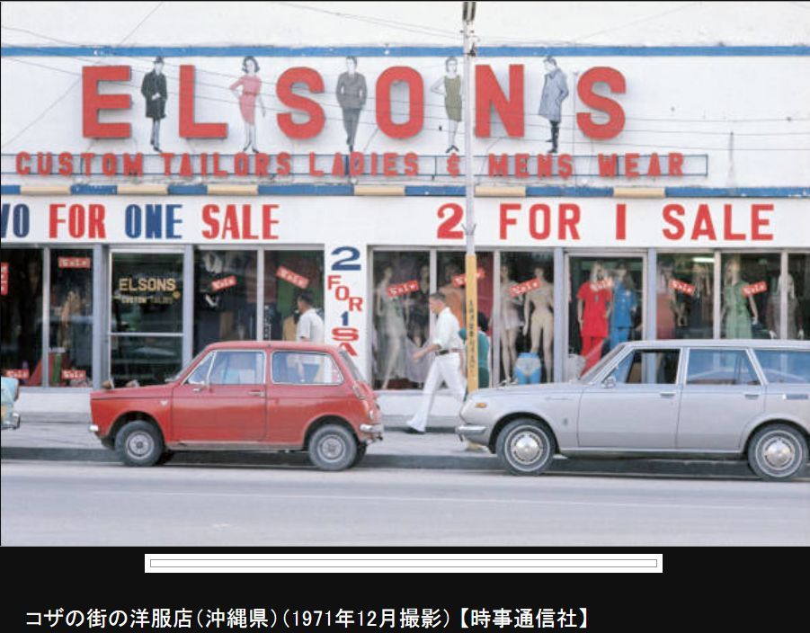
ここは どこでしょう

Slide 6
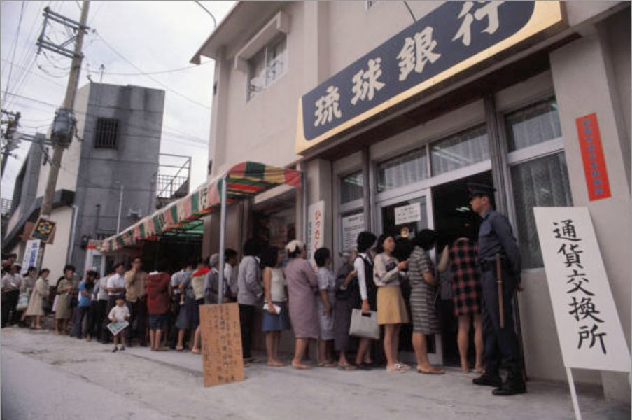
ここは どこでしょう
1972年（昭和47年）の写真です

Slide 7
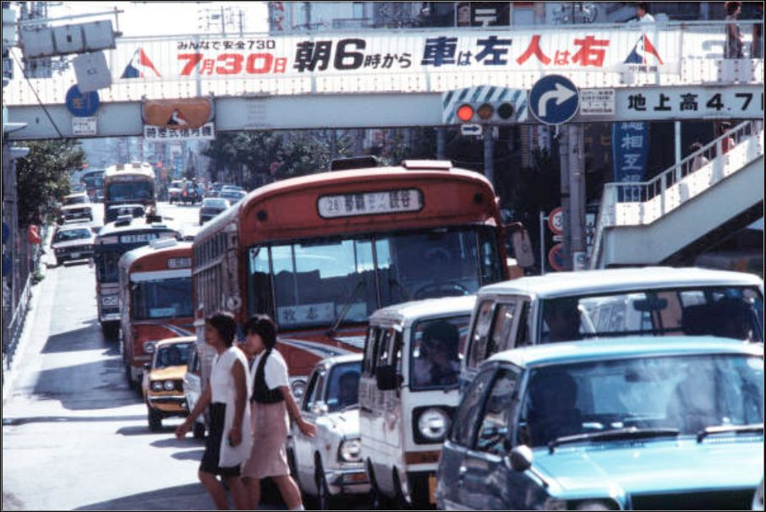
ここは どこでしょう
1972年（昭和47年）の写真です

Slide 8
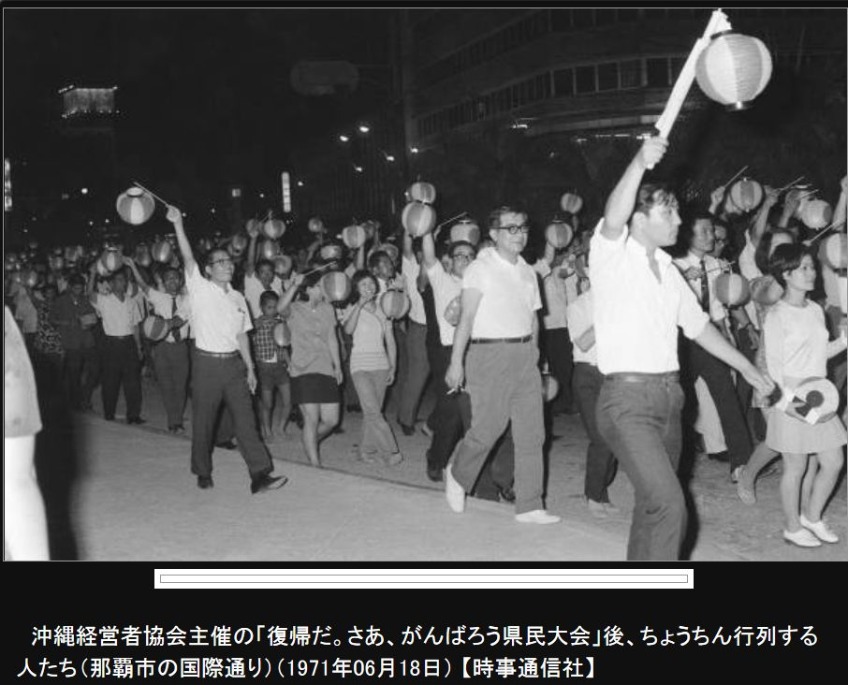
ここは どこでしょう
1972年（昭和47年）の写真です

Slide 9
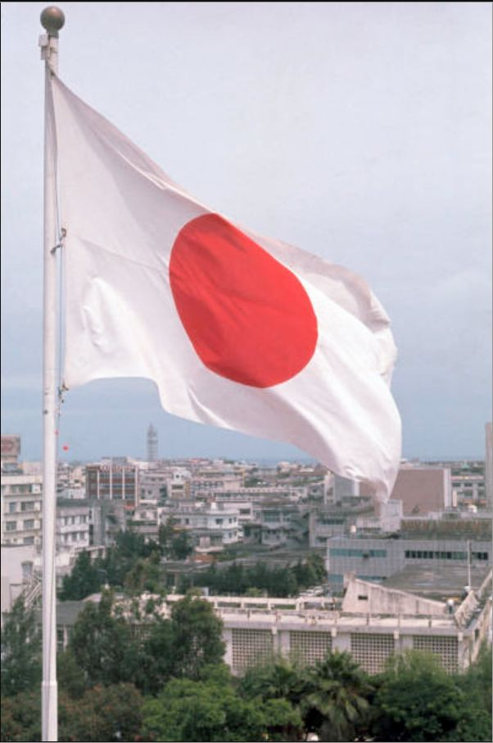
国旗を揚げる
ことができる
ようになりました。

Slide 10
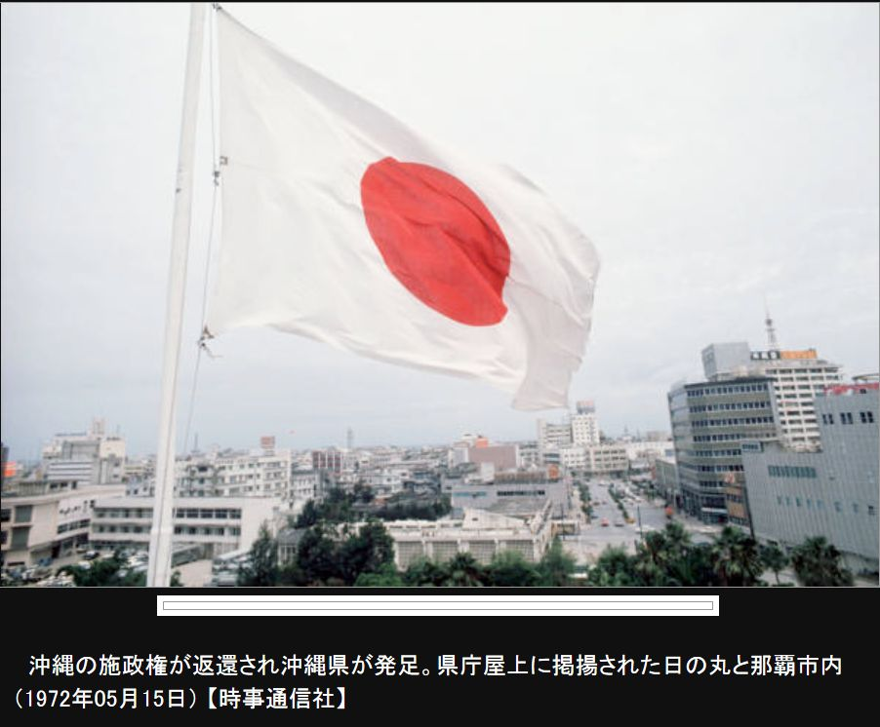
ここは どこでしょう
1972年（昭和47年）の写真です

Slide 11
もう一度 同じスライドを 流します。

Slide 14
コザ 今は沖縄市になっています。
今もこの当時の様子を残すところがあります。

Slide 15
グーグルで検索すると 沖縄市の中で
ゴザという地名の付いたところがいくつか見られます。

Slide 17
占領下では ドルが通貨でした。 ドルを円に交換しています。

Slide 19
占領下では 車は右 人は左側通行でした。

Slide 20
国旗を揚げる
ことができる
ようになりました。

Slide 21
アメリカ軍基地を県内に残したままの「72年・核抜き・本土並み」の返還が決定し
１９７１年（昭和46年）沖縄返還協定調印、その後１９７２年（昭和47年）5月15日に
日本へ復帰した。
ロシアに占領された 北方4島は，まだ返還されていません。

Slide 22
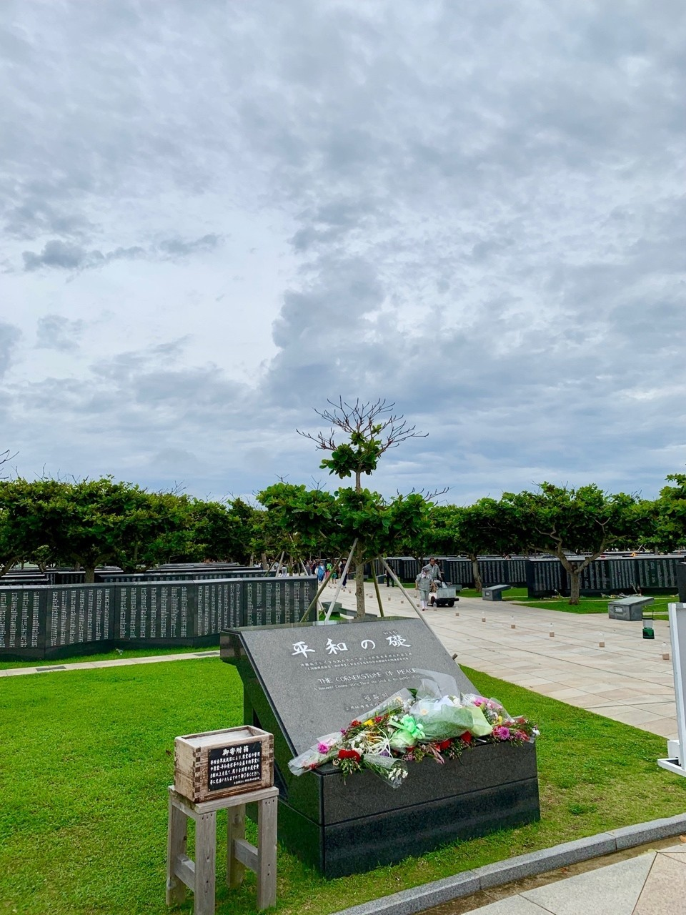

Slide 23
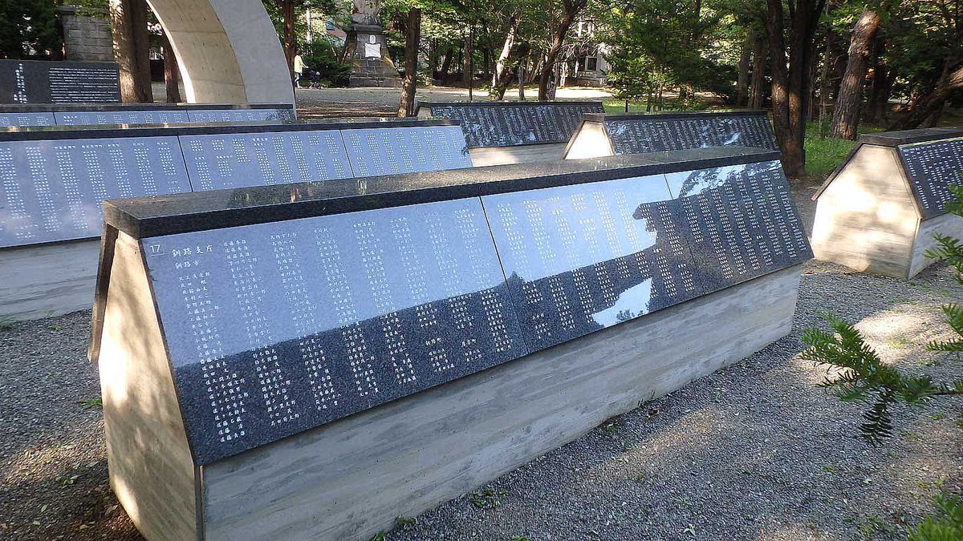
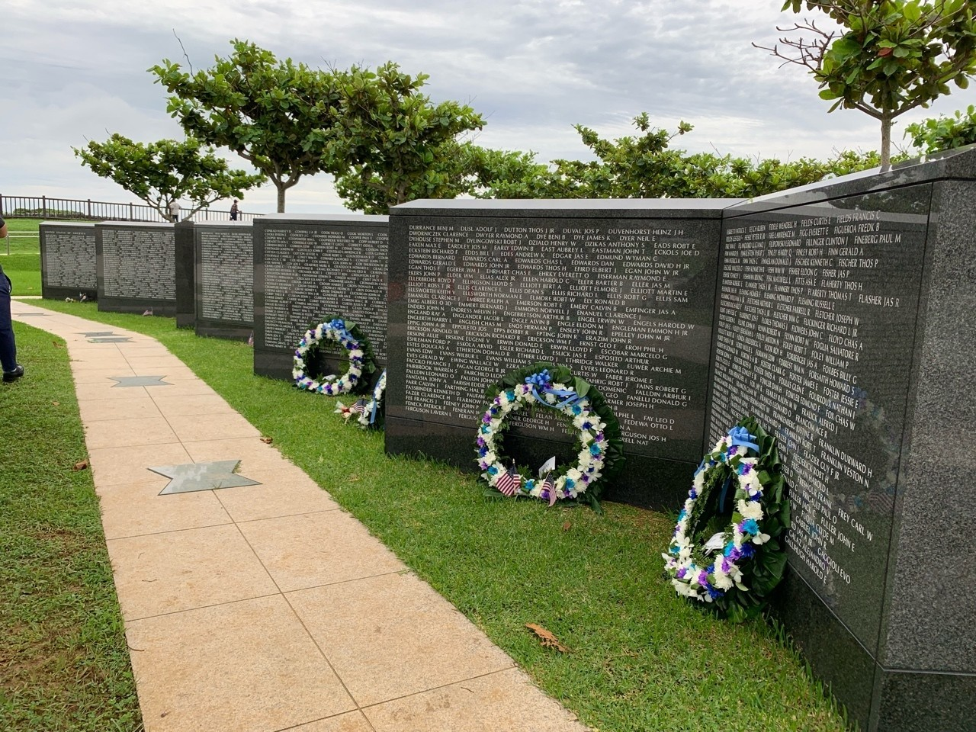

Slide 24
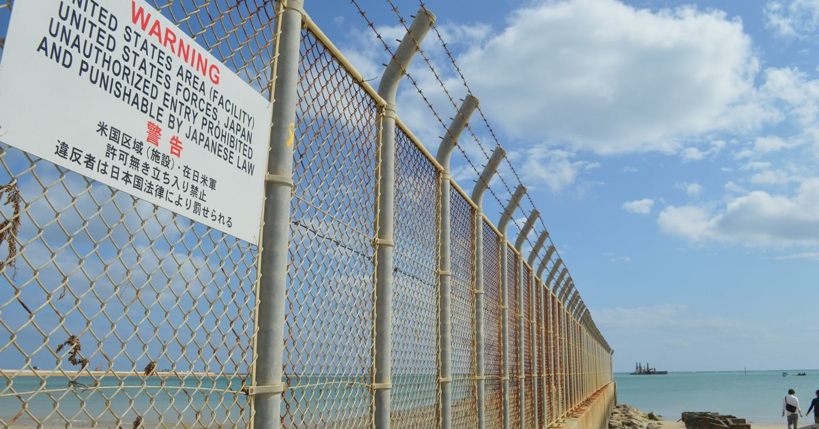

Slide 25
